Slide 1


DELTA LAKE
OPEN SOURCE

Slide 2


ЧТО ТАКОЕ DELTA LAKE?
уровень хранения данных с открытым исходным кодом, обеспечивающий надежность, безопасность и производительность вашего хранилища - как для потоковых, так и для пакетных операций.

Slide 3
DELTA LAKE
Возможность ACID
Time travel
Чтение и запись
с согласованием

Slide 4
Конкуренты
Apache Iceberg
Apache Hudi

Slide 5
ПОЧЕМУ ИМЕННО DELTA LAKE?
Delta Lake
Iceberg & Hudi
имеет большое количество успешных историй и у формата лучшая интеграция с экосистемой Spark.
И его можно использовать “из коробки”.
имеет отличный дизайн в абстракции, который имеет больше возможностей и расширений,
а Hudi дает большинство удобств
для потокового процесса.

Slide 6
Отличие OS DeltaLake от Databricks DeltaLake
1. Update, Merge, Delete не доступны в хайве, доступны только селекты
на external table, но все доступно через Spark
2. Нет индексов, но есть Hyperspace

Slide 7
Структура

Slide 8








НАШ СТЕК
Hive 3.1.2
Spark 3.1.2
Hadoop 3.3.0 Secure Mode
Airflow 2.1.4
Ranger 2.1.0
JupyterHub 1.4.2
DataCatalog: DataHub - Neo4j, PostgreSQL, Elastiс
K8S

Slide 9
ЖЕЛЕЗО
Xeon Gold 6242 16C 2.8G, TPM 2.0, 3200MT/s, 4x64GB RAM, 2x1.92 TB SAS SSD Mixed, PERC H740P RAID
Xeon Gold 6242 16C 2.8G, TPM 2.0, 3200MT/s, 4x64GB RAM, 2x1.92 TB SAS SSD Mixed, PERC H740P RAID
Xeon Gold 6254 18C 3.1G, TPM 2.0, 3200MT/s, 2x32GB RAM, 2x 1.6TB NVMe SSD, PERC H740P RAID, Dual Port 10/25GbE, 1+1 750W
Xeon Gold 6242 16C 2.8G, TPM 2.0, 3200MT/s, 2x64GB RAM, 12x4TB NLSAS 7.2K RPM, 2x1.92 TB SAS SSD Mixed, HBA330, Dual port 10/25GbE LP, 1+1 1100W
Всего 22 ноды, сейчас работает половина

Slide 10
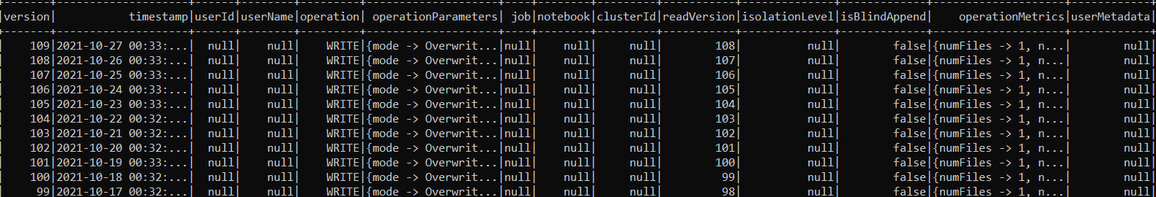
HISTORY
spark.sql("DESCRIBE HISTORY delta.`/path/to/table`").show()
Можно делать проверки на успех предыдущей выгрузки и принимать решение о расчете витрины за текущий день. Также можно сделать проверки на нормальное распределение и если данные не укладываются в 3 сигмы высылать алерт.

Slide 11
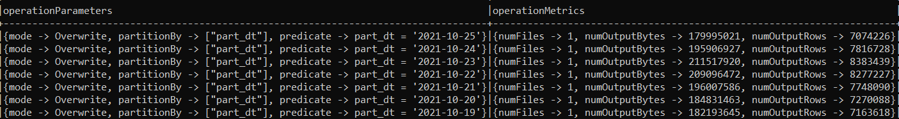
HISTORY
spark.sql("DESCRIBE HISTORY delta.`/path/to/table`").select(col("operationParameters"),col("operationMetrics")).show(false)

Slide 12
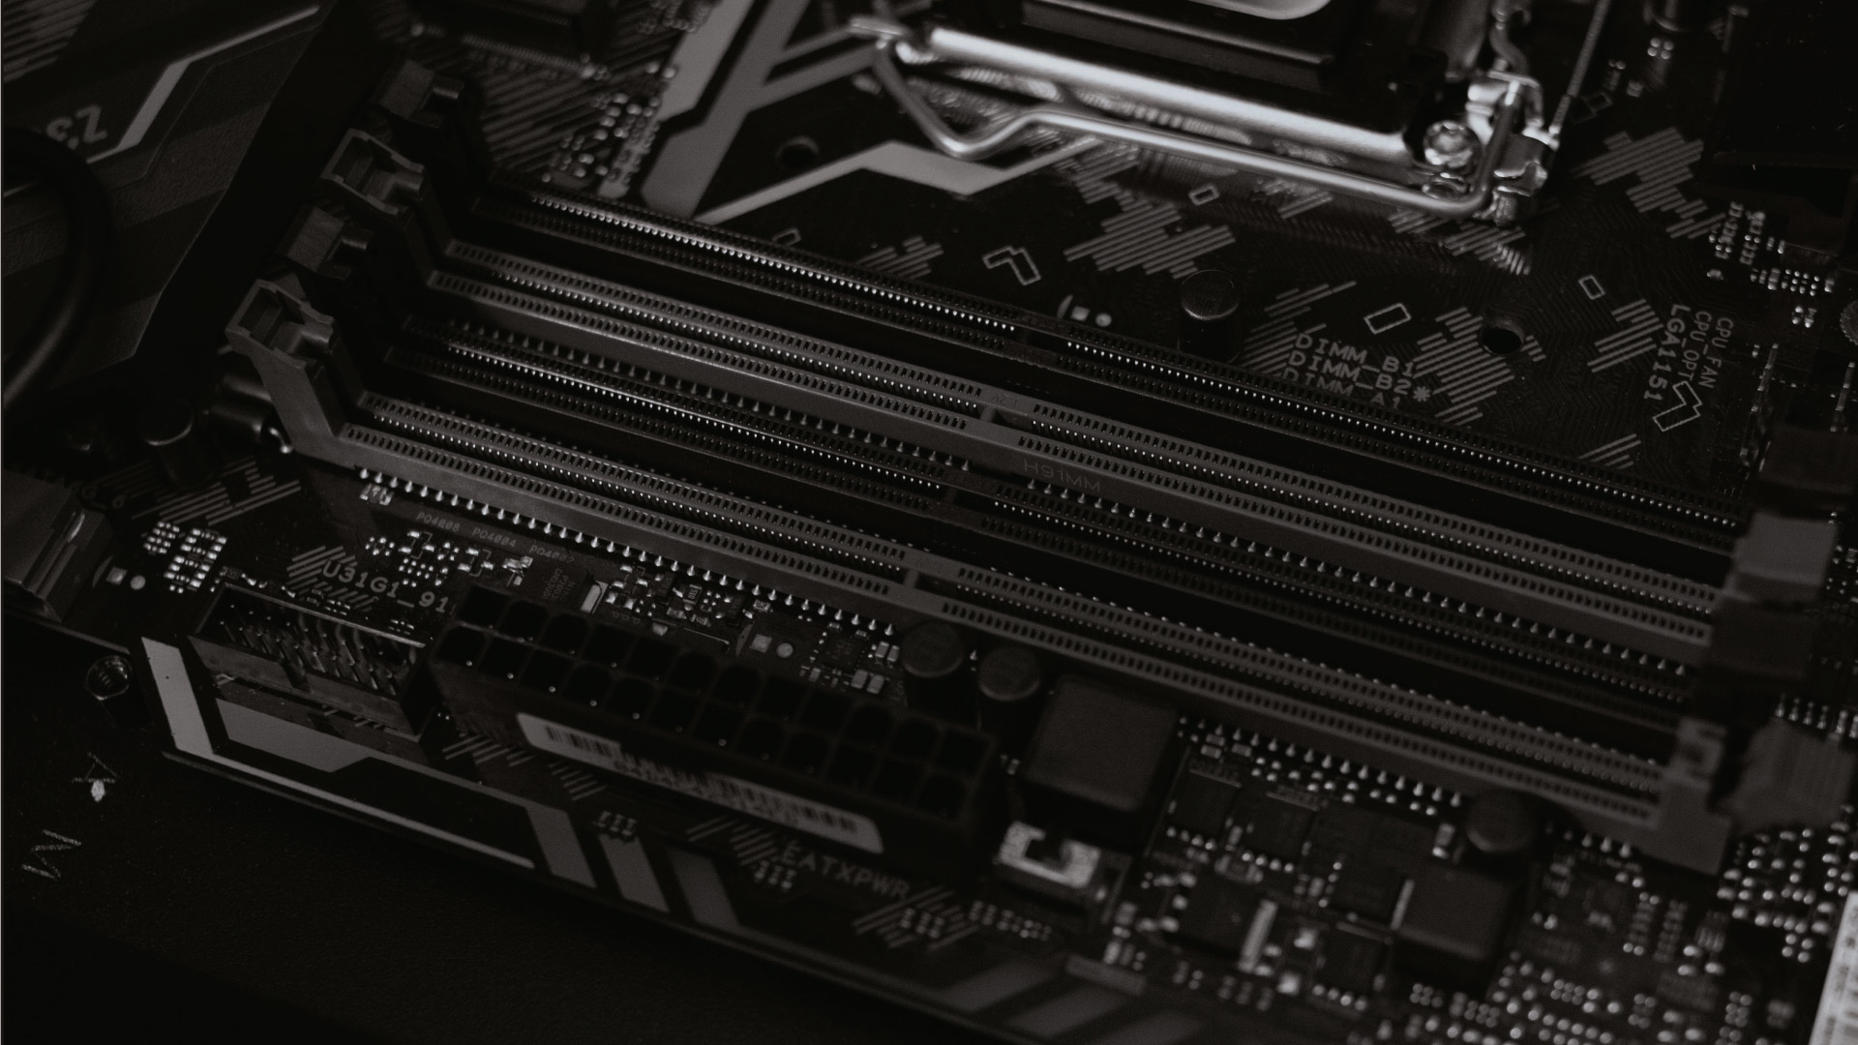
Тесты.
Select.Join.Count
10 177 557 333 718 -count( join tab1 with tab2 )
N x M - время - 8:01
Селекты и операции удаления, мерджа, апдейта,
которые ничего не поменяли в history не пишутся

Slide 13

Тесты. Insert
При инсерте время не показывает :( 3+ млн вставил за 3 секунды.
до 2 253 103 423 - строк в таблице, размер - 51.5 G
размер увеличился до 51.6 G

Slide 14
Тесты. Delete.Where.Id
Удаление одного неуникального ИД:
до: 2 253 103 423 - строк в таблице, размер - 51.5 G
удалено 230 строк, размер - 54.1 G
Время - 49 секунд

Slide 15
Тесты.Update
Update того же не уникального ID
до: 2 253 103 423 - строк в таблице, размер - 51.5 G
после: обновлено 230 строк, размер 54.1 G
время: 34 секунды

Slide 16
Как добавить дельту в экосистему хадупа
Все просто:
https://github.com/delta-io/delta
собираем или скачиваем: delta-core_2.12-1.0.0.jar
spark-shell --jars delta-core_2.12-1.0.0.jar --conf spark.sql.extensions=io.delta.sql.DeltaSparkSessionExtension --conf spark.sql.catalog.spark_catalog=org.apache.spark.sql.delta.catalog.DeltaCatalog

Slide 17
Хочу sql, а не вот это вот все
Если хотите использовать последние версии всей ванильной экосистемы хадупа (3+), придется помучаться
Месяц назад в мастер дельты закомитили поддержку хайва 3+
- из коробки не работает

Slide 18
ПОЕХАЛИ
Собрать последний мастер из коннекторов:
https://github.com/delta-io/connectors
2. Запустить хайв в режиме полного логирования
hive --hiveconf hive.root.logger=DRFA --hiveconf hive.log.dir=/path/to/logs/ --hiveconf hive.log.level=DEBUG - чтобы было что-то кроме return code 1
3. Засетить параметры:
SET hive.input.format=io.delta.hive.HiveInputFormat;
SET hive.tez.input.format=io.delta.hive.HiveInputFormat;
SET hive.execution.engine=tez;
4. Добавить джарник после запуска полного логирования:
add jar /path/to/scripts/delta-hive-assembly_2.12-0.2.1-SNAPSHOT.jar;

Slide 19
Джарники, которые вам не нужны
/opt/spark/jars/jackson-databind-2.10.0.jar
/opt/apache-hive-3.1.2-bin/lib/jackson-databind-2.9.5.jar
/opt/hive/lib/jackson-annotations-2.9.5.jar
/opt/hive/lib/jackson-dataformat-smile-2.9.5.jar
/opt/hive/lib/jackson-core-asl-1.9.13.jar
/opt/hive/lib/jackson-core-2.9.5.jar
/opt/hive/lib/jackson-mapper-asl-1.9.13.jar
/opt/hive/hcatalog/share/webhcat/svr/lib/jackson-xc-1.9.2.jar
/opt/hive/hcatalog/share/webhcat/svr/lib/jackson-jaxrs-1.9.2.jar

Slide 20
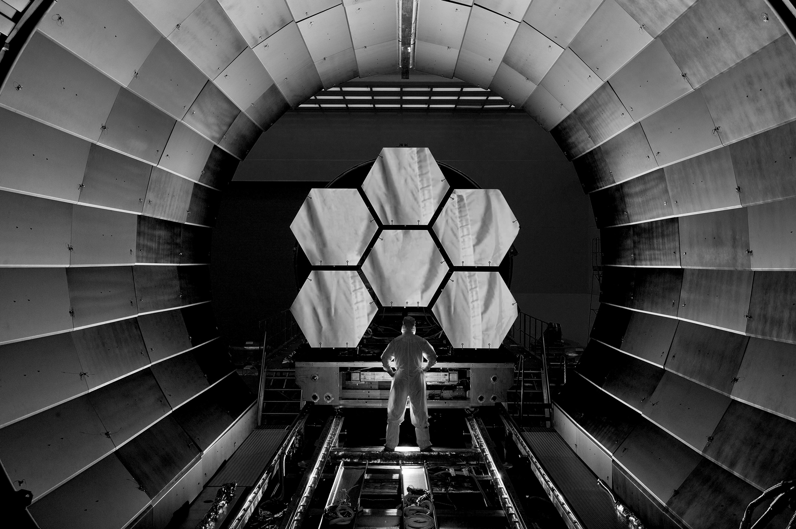
Создание таблицы
CREATE EXTERNAL TABLE database.table (barcode int, barcodeId int, barcodeMain int, barcodeQuantity int) STORED BY 'io.delta.hive.DeltaStorageHandler' LOCATION '/path/to/deltatable';

Slide 21
Партиции дельты
в хайве
Интересный момент, но партицированную таблицу в хайве нужно создавать так же как и не партицированную

Slide 22
Как посчитать инкремент с предыдущего расчета
val df_1 = spark.read.format("delta").option("versionAsOf", 1).load("/data/sandbox/education/show_delta_version")
val df_0 = spark.read.format ("delta"). option ("versionAsOf", 0).load ("/data/sandbox/education /show_delta_version")
spark.sql(" (select * from df_0 except select * from df_1 ) union all (select * from df_1 except select * from df_0)").show()

Slide 23
Vacuum
VACUUM table_identifier [RETAIN num HOURS] [DRY RUN]
table_identifier
[database_name.] table_name: A table name, optionally qualified with a database name.
delta.`<path-to-table>` : The location of an existing Delta table.
RETAIN num HOURS
The retention threshold.
DRY RUN
Return a list of files to be deleted.

Slide 24
Наш мирроринг: общая библиотека для обновления таблиц
Что это?
еще нет инструмента для скачивания данных и создания дельта таблиц в хайве 3+,
пришлось разработать свою
Что делает?
скачивает данные используя jdbc и создает(либо не создает) таблицу в хайве.
Как запускать?
Вставляешь spark-submit с jar файлом в айрфлоу spark operator или просто запускаешь

Slide 25
Source code
Будет тут:

Slide 26
Пример spark-submit
spark-submit --master yarn --name job_name --deploy-mode cluster /path/to/jars/deltaflow_2.12-0.2.jar
typeload==ONE_DAY_PART tab==table_name splitby==split_field
numpart==num_part calc_min_dt==mndt calc_max_dt==mxdt dtflt==filter_field path_to_save==/path/to/table exec_date=={exec_date} jdbcUrl==jdbc:jtds:sqlserver://host.domain;instance=instance;domain=domain;useNTLMv2=true;databasename=db_name;user=user_name;password=pwd

Slide 27
ТИПЫ ВЫГРУЗКИ
Какие есть режимы?
1. Перезапись таблицы
2. Перезапись с использованием выгрузки и записи в n потоков
3. Добавление записи "вниз"
4. Добавление записи "вниз" с использованием выгрузки и записи в n потоков
5. Применение фильтра на источнике и добавление только выбранных записей
с использованием выгрузки и записи в n потоков
6. Выбор одного дня и перезапись партиции в хранилище

Slide 28
Параметры библиотеки. 1 часть
typeload - тип выгрузки
tab - таблица для мирорринга
splitby - поле для расщипления
numpart - количество паралельных запросов

Slide 29
Параметры библиотеки. 2 часть
calc_min_dt - минимальная дата
calc_max_dt - максимальная дата
dtflt - дата фильтрации
path_to_save - путь на hdfs
exec_date - для айрфлоу
jdbcUrl==jdbc:jtds:sqlserver://host.domain;instance=instance;domain=domain;useNTLMv2=true;databasename=db_name;user=user_name;password=pwd

Slide 30
Параметры библиотеки. 2 часть
calc_min_dt - минимальная дата
calc_max_dt - максимальная дата
dtflt - дата фильтрации
path_to_save - путь на hdfs
exec_date - для айрфлоу
jdbcUrl==jdbc:jtds:sqlserver://host.domain;instance=instance;domain=domain;useNTLMv2=true;databasename=db_name;user=user_name;password=pwd

Slide 31
Будущее
Data Modeling: Business Data Vault vs Anchor
DQ: Anomaly and Statistics
Delta Lake Streaming
DeltaHouse
…

Slide 32

Вакансии

Slide 33
Вопросы?

